Slide 1
EDR duál nagysebességű mobil adatszolgáltatás

Slide 2
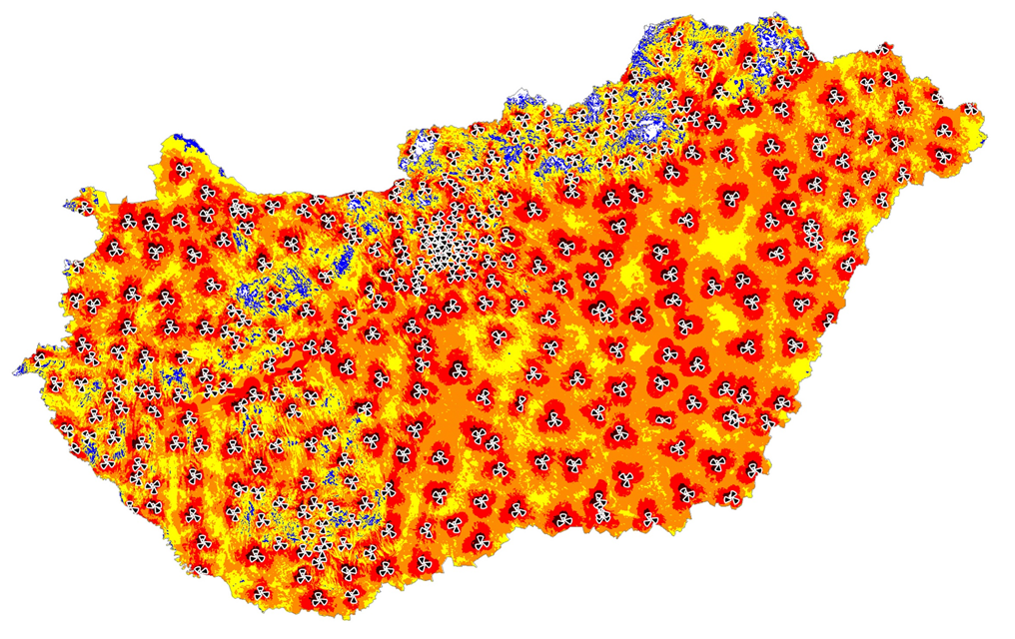
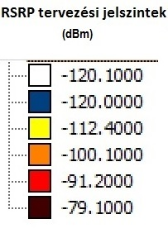
LTE450 hálózat
Lefedettséget biztosít publikus mobil hálózatokkal nem lefedett helyeken
Országos lefedettség 95,71%
Főutak lefedettség 95,79%
Határszakaszok lefedettsége
Ausztria 93,99% Románia 99,7%
Szlovákia 79,91% Szerbia 99,94
Ukrajna 99,91% Horváto. 97,4%
Magas rendelkezésre állás

Slide 3
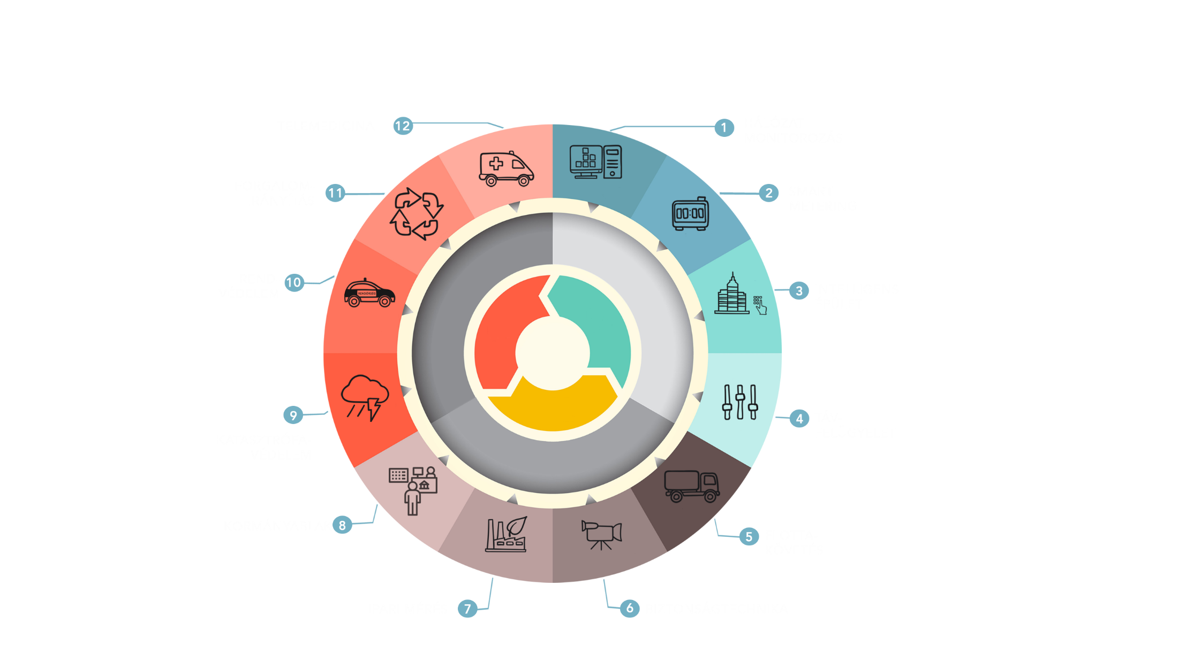
Alkalmazási lehetőségek
Kis-közepes sávszélesség igényű, nem valósidejű alkalmazások kiszolgálása
Flotta követés
Adatbázis kapcsolatok
Telemetria
Szekvenciális álló, kisfelbontású mozgókép továbbítás
Infrastruktúra felügyelet
Katasztrófavédelem
Távfelügyelet
Riasztó és beléptető rendszerek
Veszélyes árúk szállításának ellenőrzése
Környezetvédelmi, ipari mérések
Azonosító adatok küldése, fogadása

Slide 4
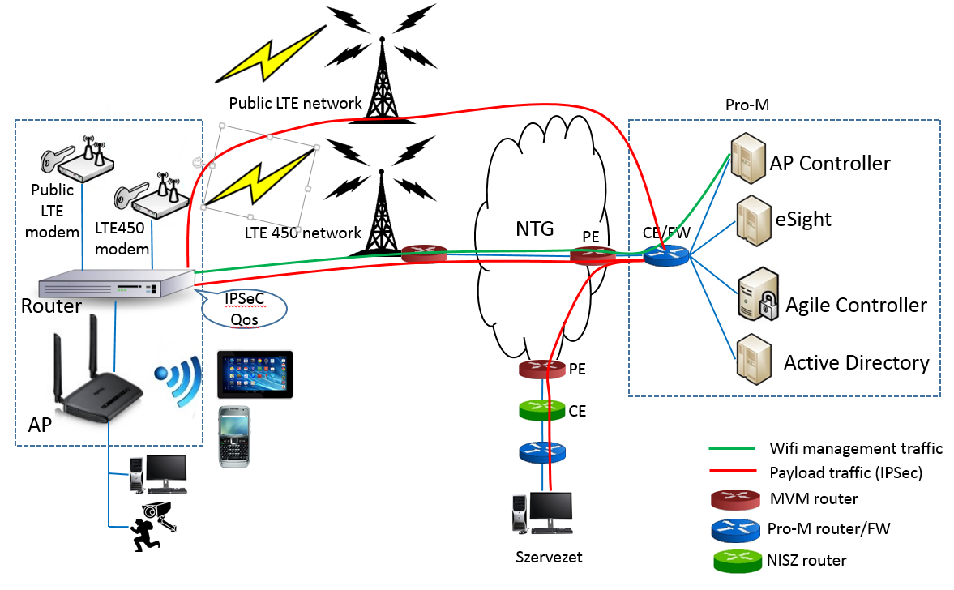
Gépjárműbe szerelhető szélessávú szolgáltatás
E2E információ biztonság
Titkosított adatkapcsolat (IPSesc)
Titkosított WiFi
Tanúsítvány alapú hitelesítés
Eszközmenedzsment (MDM)
Nincs internet forgalom
Magas rendelkezésre állás
Georedundáns rendszerelemek
Redundáns adatkapcsolat
Kontrollált WiFi kapcsolat
Nem limitált adatcsomagok

Slide 5
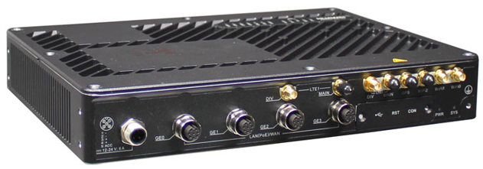
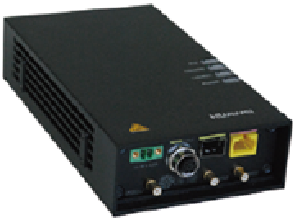
Gépjárműbe szerelhető eszközök
Autóba építhető kivitel
LTE450 & publikus LTE modem
IPSec E2E forgalom titkosítás
Centralizált vezérlésű AP
Quality of Service
Forgalom prioritás kezelés
Távfelügyelet, távmenedzsment
WPA2-Enterprise és 802.1x hitelesítés
Automatikus tanúsítvány terjesztés

Slide 6
Előfizetői kategória
SLA csomagok | H1-Kiemelt
Éves rendelkezésre állás | 99,80%
Garantált minimum sávszélesség fix végpontok esetén | 500/250 kbps
Garantált minimum sávszélesség mobil végpontok esetén | 200/100 kbps
Maximum letöltési sebesség | 4 Mbps
Maximum feltöltési sebesség | 2 Mbps
Notes:
Röviden el kéne mondani, hogy vannak alacsonyabb SLA szintek (tartalommal együtt), hogy érezzék, milyen preferált helyzetben vannak.

Slide 7
Köszönöm a figyelmet!
Notes:
Ide esetleg tüntessétek fel az elérhetőségeket (sales/marketing).

